Slide 1
САОСП
Лекция №03
Основы поточной организации строительного производства

Slide 2
Вопросы:
Общие принципы проектирования потока
2. Расчет параметров потока

Slide 3
Общие принципы проектирования потока
Принцип поточного метода - непрерывность и ритмичность производственного процесса, а так же планомерность выполнения отдельных видов работ.
Одновременное выполнение работ бригадами или звеньями рабочих на разных захватках позволяет выполнять необходимый объём работ на одной захватке и подготовку следующей операции, тем самым сокращая сроки производства работ.
При данном методе работы ведутся комплексными или специализированными бригадами, имеющими постоянный состав, а значит высокое качество выполняемых работ.
Эффективность поточного строительства выражается в равномерном и полном использовании трудовых и материально-технических ресурсов производства на протяжении всего срока строительства.
Последовательность строительства зданий и сооружения определяется требованиями технологии производства. Организация строительства здания поточным методом требует предварительной разработки организационно-технологической схемы строительства и выбора производства работ.
Взаимосвязь и последовательность выполнения строительных и монтажных работ с принятыми технологическими и организационными методами отражается в организационных моделях.

Slide 4
Общие принципы проектирования потока
При поточном методе строительства объекты разбиваются на захватки (секции, пролеты, этажи, части зданий и сооружений).
Комплекс строительно-монтажных работ делится на циклы.
Длительность строительного производственного процесса, то есть календарный период, в течение которого выполняется процесс, называется производственным циклом.
Основу производственного цикла составляет технологический цикл, который в свою очередь состоит из операционных циклов.
Захватка – часть здания, объемы работ которой выполняются бригадой (звеном) постоянного состава, с определенным ритмом , обеспечивающим поточную организацию строительства объекта в целом.
Разбивку зданий на захватки осуществляют с учетом следующего:
1) размеры захваток устанавливают исходя из планировочных, объемных и конструктивных решений здания, направления развития основных процессов по его возведению.
2) В качестве захваток принимают повторяющиеся пролеты, секции, этажи, конструктивные объемы по определенной группе осей, рядов и отметок здания.
3) Разбивку здания на захватки производят с учетом обеспечения необходимой устойчивости и пространственной жесткости конструкций в условиях их самостоятельной работы в пределах захватки.
4) Желательно, чтобы границы захваток совпадали с конструкционным членением здания (температурными и осадочными швами), что обеспечит возможность прекращения и возобновления работы без нарушения технологических условий.

Slide 5
Классификация потоков:
по виду конечной продукции потоки различают на:
1.Частный поток - элементарный строительный поток, представляющий собой один или несколько процессов, выполняемых одним коллективом (бригадой, звеном). Продукцией частного потока могут быть: земляные работы, кладка стен, штукатурные и малярные работы;
2.Специализированный поток – состоит из ряда частных потоков, объединенных единой системой параметров потока. Специализированные потоки – основные структурные элементы потока. Их продукцией служат законченные виды работ, конструкционные элементы или части здания (подземная часть здания, кровля, отделочные работы, электромонтажные работы, сантехнические работы и т.д.).
частные и специальные потоки могут иметь различные направления развития, которые зависят от объемно-планировочного решения здания, видов выполняемых работ и их этапов, используемых строительных машин и механизмов. Они могут быть горизонтальными, вертикальными, наклонными, смешанными;
Горизонтальное направление потока осуществляют при устройстве фундаментов, монтаже конструкций одного этажа, кровельных работах и др.
Вертикальное направление потока может быть вертикально-восходящим, вертикально-нисходящим или сочетание этих двух направлений. Вертикальную схему применяют при монтаже многоэтажных зданий, кирпичной кладке труб и др.
По наклонной схеме осуществляют кирпичную кладку одного этажа, монтаж конструкций на разных отметках и т.д.
Сочетание разных направлений дает комбинированную схему движения потоков.
3.Объектный поток – создается группой специализированных потоков. Продукций является законченный объект; 4.Комплексный поток - создается специализированными и объектными потоками. Продукцией является комплекс зданий и сооружений.

Slide 6
По характеру временного развития различают следующие виды потоков:
Равноритмичный – поток, в котором все составляющие потоки имеют единый ритм, т.е. одинаковую продолжительность выполнения работ на всех захватках.
Кратноритмичный – поток, в котором все составляющие потоки имеют неравные, но кратные ритмы.
Разноритмичный – поток, в котором составляющие потоки не имеют постоянного ритма в следствие неодинаковости зданий и сооружений и неравенства темпов составных составляющих потоков.
Поток графически может быть представлен в виде линейного графика или циклограммы.
По продолжительности потоки различают на:
Краткосрочные – организуемые для возведения отдельных зданий и сооружений, имеющие разовый характер.
Долгосрочные – рассчитанные на длительное время и охватывающие всю или часть программы строительной организации.
Непрерывные – организуемые в условиях постоянной специализации строительной организации на одном виде продукции.
Экономическая эффективность поточного метода.
Применение поточного метода строительства способствуют повышению эффективности работы в строительных организациях.
При этом производительность труда повышается, если одна и та же работа выполняется длительное время.

Slide 7
На эффективность влияют следующие факторы:
Рост производительности труда при использовании поточного метода обеспечивается за счет следующих факторов:
а) совершенствование трудовых навыков во времени;
б) совершенствование технологии производства;
в) совершенствование оснастки и оборудования;
г) повышение строительной технологии проектных решений;
д) совершенствование организационных навыков;
е) стабилизация ритма строительного конвейера.
Рост производительности труда за счет этих мероприятий достигает 10-20%.
Сокращение строка строительства в пределах 20-40%.
Снижение себестоимости 4-10%
Улучшение качества работ
Ритмичный выпуск готовой продукции
Улучшение использования техники
Увеличение использования прибыли
Улучшение финансирования
Дисциплинирует труд

Slide 8
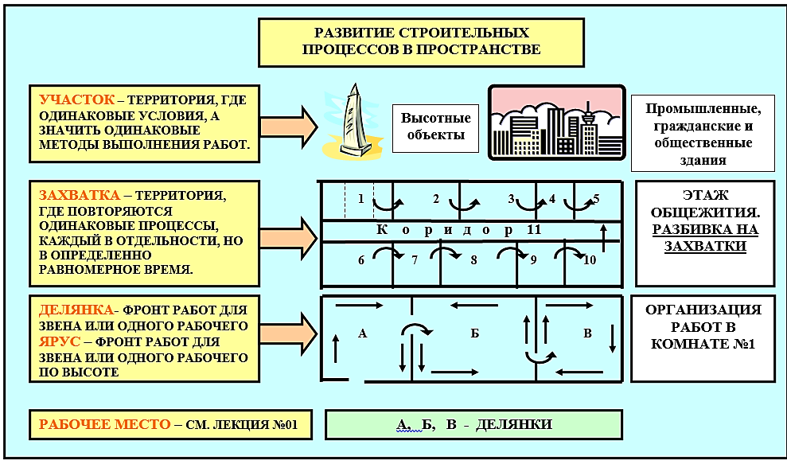

Slide 9
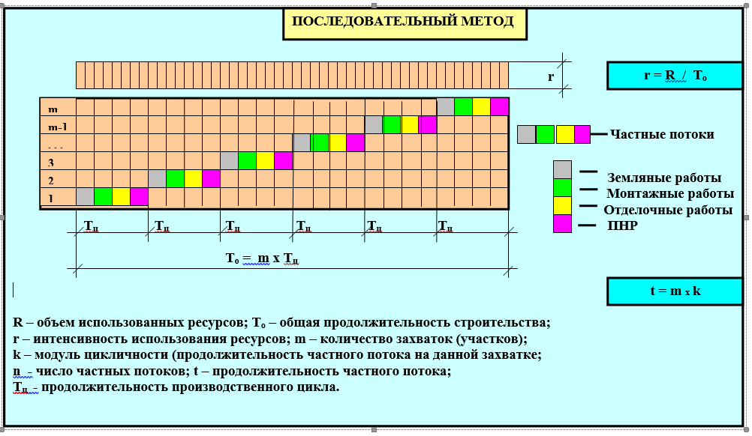
Для определения особенности поточного строительства рассмотрим условный пример трех вариантов организации работ.

Slide 10
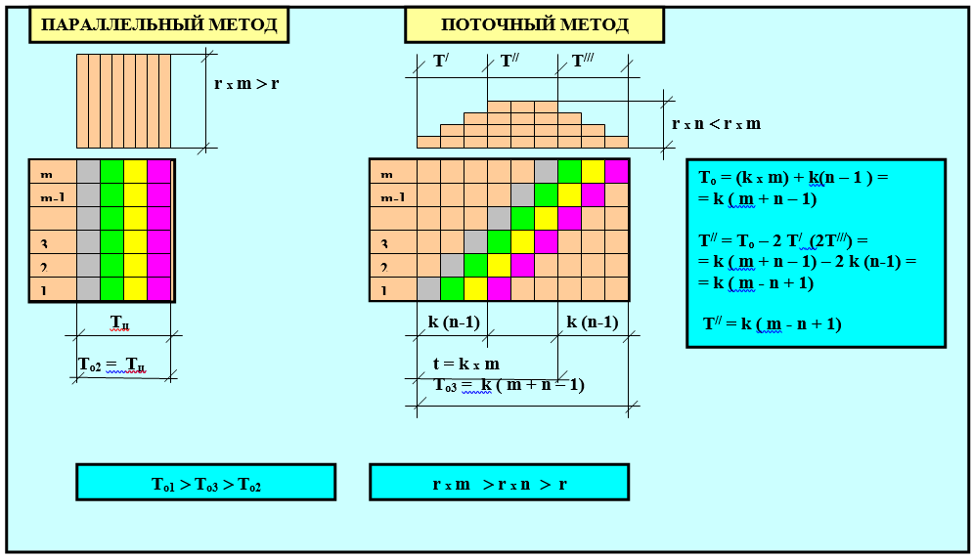
Продолжительность строительства m зданий, расчлененных на n процессов, будет больше, чем при параллельном методе, но меньше, чем при последовательном.
Интенсивность потребления ресурсов будет больше, чем при последовательном методе, но меньше, чем при параллельном.

Slide 11
Для поточного метода характерны следующие черты:
а) расчленение работы на составляющие процессы в соответствии со специализацией и квалификацией исполнителей;
б) расчленение фронта работ на отдельные участки для создания наиболее благоприятных условий работы отдельным исполнителям;
в) максимальное совмещение процессов во времени.
Поточный метод обеспечивает равномерность потребления ресурсов и ритмичность выпуска готовой продукции.
Поточная организация создает, в свою очередь, благоприятные условия для работы организаций-смежников, подрядных организаций, заводов, поставщиков, транспорта, снабженческих организаций и др.
Поточный метод, сохраняя соответствующие преимущества последовательного и параллельного способов, позволяет избежать их недостатки.
Организация поточного производства в строительстве предусматривает:
выявление объектов близких между собой по объемно-планировочным и конструкционным решениям, технологии их возведения;
расчленение процесса возведения объектов на отдельные работы, предпочтительно равные или кратные по трудоемкости;
установление целесообразной последовательности выполнения работ, соединение взаимосвязанных работ в общий совокупный процесс и их синхронизацию, чем достигается непрерывность строительного производства;
закрепление отдельных видов работ за определенными бригадами рабочих. Установление последовательности включения в поток отдельных объектов и движение бригад в процессе выполнения работ по отдельным объектам;
расчет основных параметров потока с учетом обеспечения одновременности совмещения выполнения большинства работ и согласованности между выполнением отдельных видов работ и числом ведущих машин и рабочих бригад;
расчет последовательности перехода ведущих строительных бригад и машин с объекта на объект с учетом соблюдения запланированного ритма строительства.

Slide 12
Благодарю за внимание!

